Slide 1

Князева Татьяна Юрьевна
учитель начальных классов
МОУ СОШ № 144
г.Нижний Новгород
Умножение и
деление на 8
тест
2 класс
Вариант 1
Вариант 2
Использован шаблон создания тестов в PowerPoint

Slide 2
Верно: 16
Ошибки: 0
Отметка: 5
исправить
Время: 0 мин. 40 сек.
ещё

Slide 3
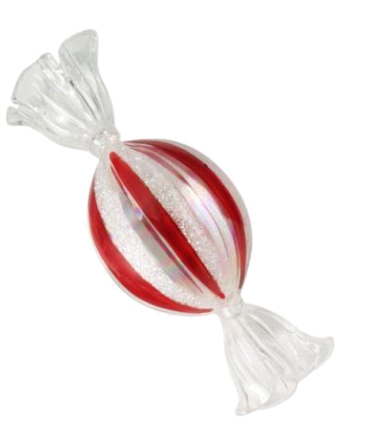
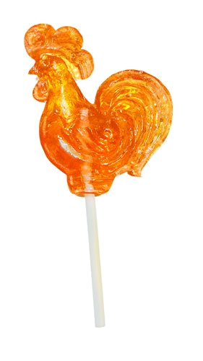
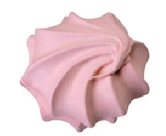
5 ∙ 8 =
40
45
48

Slide 4
24 : 8 =
4
3
6

Slide 5
8 ∙ 1 =
9
1
8

Slide 6
56 : 8 =
7
9
8

Slide 7
8 ∙ 4 =
24
36
32

Slide 8
9 ∙ 8 =
72
63
48

Slide 9
64 : 8 =
9
7
8

Slide 10
7 ∙ 8 =
54
56
48

Slide 11
72 : 8 =
9
7
8

Slide 12
8 ∙ 3 =
18
24
21

Slide 13
48 : 8 =
7
6
8

Slide 14
8 ∙ 8 =
64
63
56

Slide 15
40 : 8 =
6
5
8

Slide 16
8 ∙ 6 =
40
45
48

Slide 17
32 : 8 =
4
5
6

Slide 18
16 : 8 =
4
8
2

Slide 19
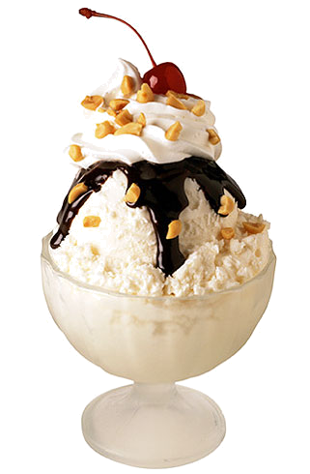
8 ∙ 9 =
81
72
63

Slide 20
40 : 8 =
5
7
6

Slide 21
24 : 8 =
5
4
3

Slide 22
8 ∙ 2 =
16
10
18

Slide 23
56 : 8 =
8
7
6

Slide 24
4 ∙ 8 =
28
32
36

Slide 25
8 ∙ 8 =
64
72
63

Slide 26
32 : 8 =
5
3
4

Slide 27
3 ∙ 8 =
24
21
18

Slide 28
6 ∙ 8 =
49
42
48

Slide 29
72 : 8 =
8
7
9

Slide 30
16 : 8 =
8
2
3

Slide 31
64 : 8 =
8
7
9

Slide 32
8 ∙ 5 =
45
40
42

Slide 33
48 : 8 =
8
7
6

Slide 34
8 ∙ 7 =
56
54
63

